Slide 1
Materi Pertemuan 10 Pengolahan Citra
Recognition & Interpretation
Toni Arifin, ST., M.Kom
0430059101

Slide 2
Perancangan Sistem Pengenalan Pola
Domain-specific knowledge
Acquisition and Representation
Data acquisition
TV camera, Ultrasound, Multispectral scanner, X-Ray, MRI
Preprocessing
1-D (signal processing), 2-D (image processing, multidimensional signal
Decision Making
Template matching, statistical PR, syntactic PR, artificial neural network, fuzzy logic, expert system, knowledge- based system

Slide 3
Pattern Recognition and Applications
NO | PROBLEM | INPUT | OUTPUT
1. | Speech recognition | Speech waveform | Spoken words, Speaker identity
2. | Non-destructive testing | Ultrasound, Acoustic emission waveform | Type and location of law
3. | Natural resources identification | Multispectral images, SAR radar images | Type of land-cover objects
4. | Character recognition | Optical scanner images | Alphanumeric char
5. | Blood-cell identification and counting | Slides of blood sample, microsection of tissue | Types of cells
6. | Detection of flaws (PC boards, IC masks, textile) | Visible & Infrared images | Acceptable / Unacceptable flaws
7. | Robotics | 3-D scenes | Object identification

Slide 4
Tiga pendekatan proses pengenalan dan interpretasi
1. Clustering (unsupervised classification):
Memasukkan suatu pola yang diamati ke suatu kelas pola yang belum diketahui dan disebut sebagai kluster pola
2. Classification (supervised classification)
Melakukan identifikasi suatu pola yang diamati sebagai anggota dari suatu kelas pola yang sudah diketahui
3. Pattern Matching:
Mencocokkan atau membandingkan obyek-obyek yang dikandung dalam suatu citra dengan template / deskriptor obyek yang telah diketahui

Slide 5
Recognition Methodology (Weng & Stockman, CPS803, MSU, 1990)
Conditioning
Labeling
Grouping
Extracting
Matching

Slide 6
Conditioning
Memperbaiki kondisi citra untuk proses interpretasi:
Geometric correction
Different sensor system
Image registration
Radiometric correction
Uninteresting variation disebut juga noise, bisa bersifat additive (+) atau multiplicative (*)
Image filtering

Slide 7
Labeling
Memberikan label pada wilayah-wilayah yang ada pada citra
Memberikan label pada wilayah yang homogen berdasarkan ciri tonal dan warna (disebut primary features)
Memberikan label pada wilayah bertekstur berdasarkan ciri tekstur (disebut secondary features)
Contoh: citra sensor optik bersifat homogeneous sedangkan citra sensor radar bersifat textured

Slide 8
Grouping & Extracting
Grouping: merupakan proses pembentukan wilayah-wilayah pada citra
Image segmentation / clustering
Training samples and area identification
Extracting: merupakan proses ekstraksi ciri pada piksel citra
Ciri primer atau sekunder
Homogeneous area: tonal mean & variance
Textured area: Gray Level Co-occurrence Matrix (GLCM

Slide 9
Matching
Melakukan identifikasi obyek pada citra
Pengenalan obyek dilakukan dengan membandingkan ciri obyek yang diamati dengan pengetahuan yang telah dimiliki tentang obyek-obyek yang ada
Sistem matching dibangun dengan melalui proses pelatihan dan proses pengenalan. Pada proses pelatihan dibangun suatu aturan keputusan (decision rules), sedangkan pada proses pengenalan digunakan aturan keputusan tersebut.

Slide 10
Pattern Recognition – Pengenalan Pola
Pengertian pola (pattern):
Pola adalah suatu entitas yang dapat didefinisikan (mungkin secara samar) dan dapat diberi suatu identifikasi atau nama. Contoh: gelombang suara, sidik jari, raut wajah, penutup lahan dll.
Pengertian object descriptors / features / ciri:
Suatu ukuran yang bersifat kwantitatif yang merupakan deskriptor suatu obyek tertentu pada citra
Merupakan kumpulan deskriptor (features / ciri) suatu obyek pada citra
Pengertian kelas pola (kategori obyek):
Sekumpulan pola yang mempunyai sifat / properties / ciri yang sama
Contoh: pola-pola pada kelas hutan, pola-pola pada kelas air dst.nya

Slide 11
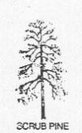
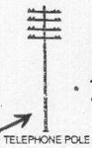

Pattern Recognition System (Sumber: Scientific American Journal, 1997))
Bagaimana membedakan tiang telepon dari pohon? Mereka mempunyai ciri sama: ada batang dan ranting!

Slide 12
Pattern Recognition vs Artificial Intelligence
Pattern Recognition:
Statistical Decision Theory – Computational Intelligence Approach
Speech recognition
2-D object recognition
Artificial Intelligence:
Knowledge-based system – Computational Intelligence
Speech understanding
3-D object recognition

Slide 13
Beberapa Pattern Recognition Systems
Contoh beberapa pattern recognition (PR) system:
Computer-based procedures for automatically classifying objects and making decisions.
Commercial Pattern Recognition System: blood cells, finger prints, voice and word recognition.
Industrial machine vision system: object identification for sorting, inspection and assemby.

Slide 14
Elemen Kerja Pengembangan Sistem Pattern Recognition
Definisi Masalah
Analisis Kebutuhan Data
Akuisisi Data
Pembentukan Ciri
Pembentukan Pattern Recognition System

Slide 15
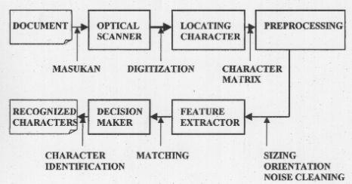
Optical Character Recognition (OCR) System

Slide 16
Operasi Sistem Pengenalan Pola
Tahap Latihan: terdiri dari rancangan ekstraksi ciri, rancangan aturan keputusan, evaluasi hasil pengenalan pola, dan pembentukan data pengetahuan
Tahap Pengenalan (Operasional): terdiri dari penentuan pola yang akan diamati, pengukuran ciri, proses pengenalan dengan memberlakukan aturan keputusan serta penggunaan data pengetahuan
Tahap Evaluasi: apakah hasil pengenalan (dengan real –world pattern) sudah optimal, ataukah masih perlu untuk memperbaiki dengan mencari ciri yang lebih efektif dan aturan keputusan yang lebih akurat

Slide 17
Model Sistem Pengenalan Pola
Geometric / Statistical Approach
Structural / Syntactic Approach
Computational Intelligence Approach:
Fuzzy Logic Approach
Neural Network Approach

Slide 18
Analogi Pendekatan Statistical dan Syntactical
Statistical Syntactical
Ciri / Feature (warna, tekstur)
Density Function (probabilitas)
Estimation (mean, variance)
Classification (kategori obyek)
Primitif (garis
lurus, orientasi)
Grammar (natural
language)
Inference (aplikasi
primitif pada grammar)
Description (kategori
obyek)

Slide 19
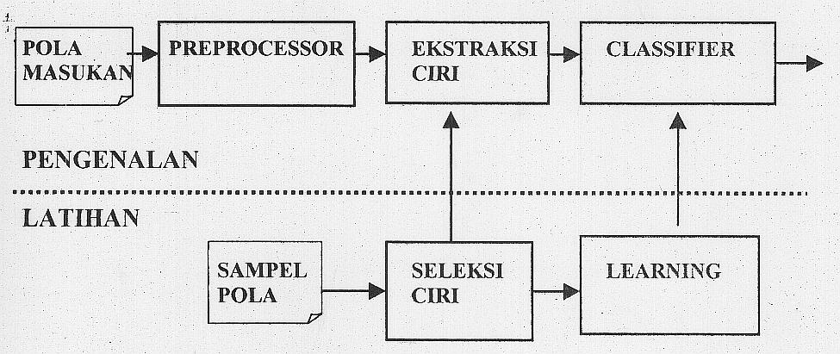
Geometric / Statistical Approach

Slide 20
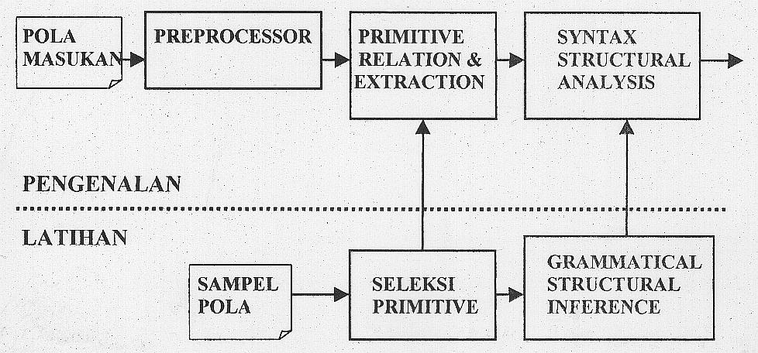
Structural / Syntactic Approach

Slide 21
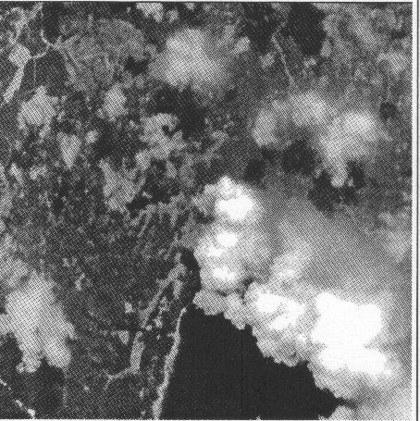
Proses Pelatihan
Pendekatan Geometric / Statistical
Sampel daerah hutan
Sampel daerah air
Sampel daerah awan
Estimator: gray-level mean value
Decision rule: minimum distance

Slide 22
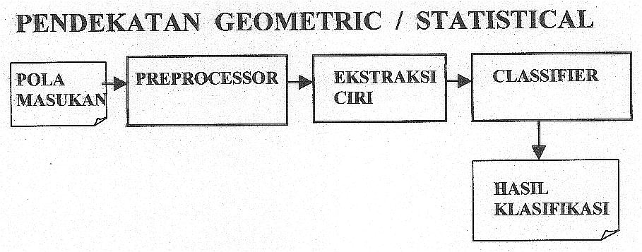
Proses Pengenalan

Slide 23
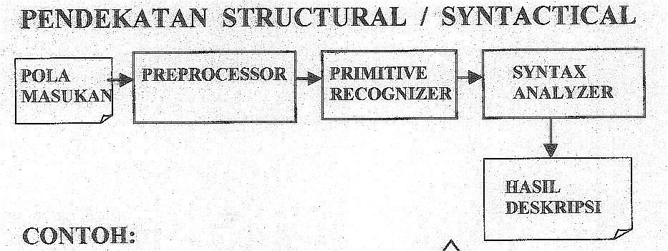
Proses Pengenalan

Slide 24
Dua Issue Penting Pada Proses Pelatihan
Pemilihan sampel untuk pelatihan dan untuk testing
Jumlah dan sampel yang dipilih diusahakan sesuai dengan pola pada dunia nyata
Biasanya dilakukan oleh pakar atau dengan dukungan suatu informasi ground truth
Bisa digunakan 25% untuk pelatihan dan 75% untuk testing sampai dengan 50% - 50%
Pemilihan ciri obyek yang akan dipakai (feature selection)
Ada jumlah ciri yang optimal, lebih dari itu ketelitian pengenalan akan menurun (disebut sebagai fenomena curse of dimensionality)

Slide 25
The End….

